Slide 1
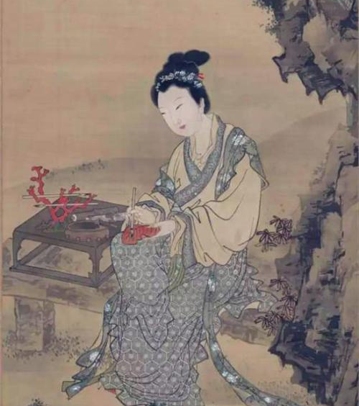
Xinxue 心學 Škola nitra a myšlení dynastie Ming 明
Čínská filosofie
ATJ200013

Slide 2
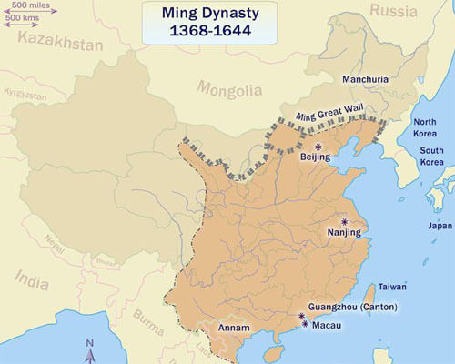
Dobový kontext
Dědictví dynastie Yuan (kánon, rigidnost daoxue, vyhnanství)
Nový vzestup obchodnictva a sociální mobilita
Zkorumpovaná vláda a politické boje
Tlak vlády na soukromé akademie

Slide 3
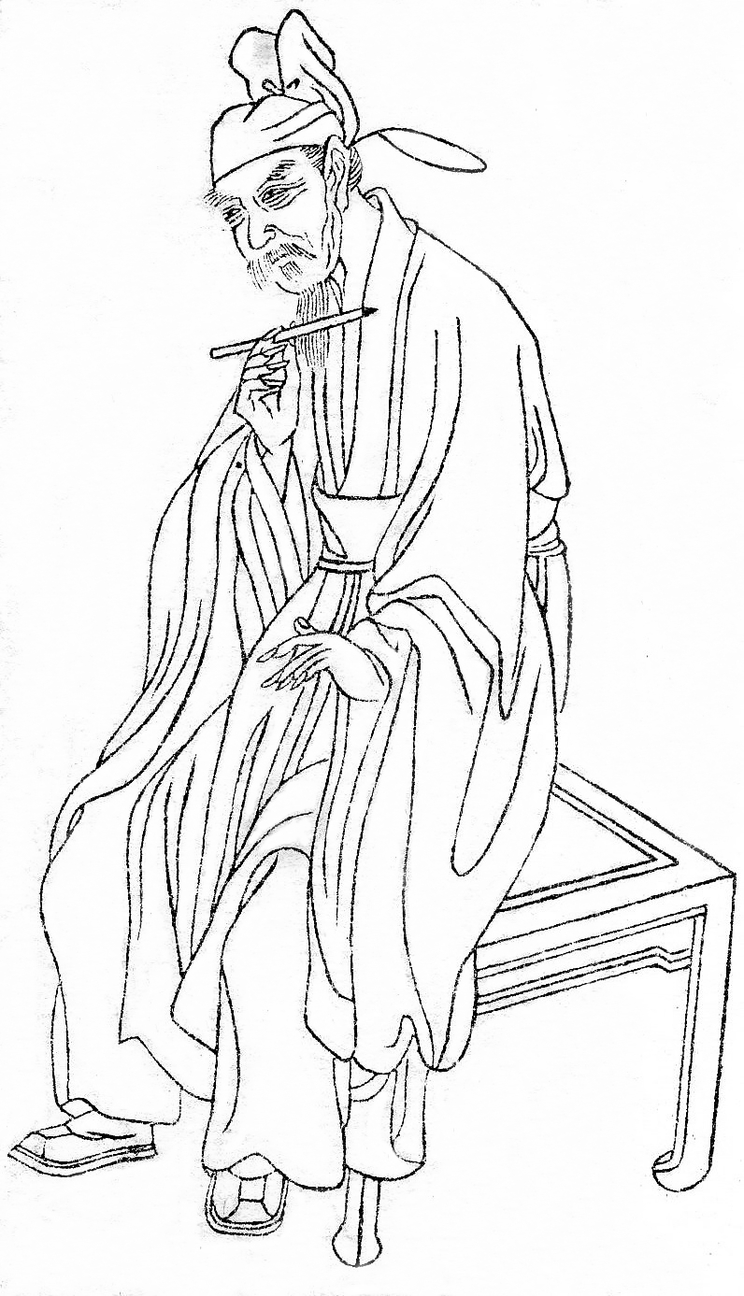
Předchůdci
Cheng Hao 程顥 (1032-1085) – „To, čemu se říká jednou pro vždy dané, je v pohybu i v klidu, nevychází věcem v ústrety, nezná rozdíl mezi uvnitř a venku. […] pakliže by naší přirozeností bylo následovat věci mimo nás, co by zůstalo uvnitř ve chvíli, kdyby naše přirozenost byla venku?“
Otázka po přirozenosti xing 性 (Li Ao 李翱 (772-836), Zhang Zai張載 (1020-1073)) – Cheng Yi říká: „přirozenost je princip“ xing ji li 性即理
Lu Jiuyuan 陸九淵 (též Lu Xiangshan 陸象山) (1139–1192) – Zhu Xiho názorový oponent
Není dělení na „lidskou mysl“ a „mysl Daa“, jak to pojímá Zhu xi (renxin 人心 vs. daoxin 道心) či dualita taiji 太極 a wuji 無極
„Mysl je princip“ xin ji li 心即理
Dao 道 nalézáme v následování xin 心, které nás provádí jedinečnými situacemi našeho života, díky čemuž vidíme aktivitu nitra všude kolem nás.
Postava legendárního učitele

Slide 4
Xinxue 心學
Škola mysli/srdce (škola nitra)
Škola Lu-Wang 陸王學 vs. škola Cheng-Zhu 程朱學
Obrácení pozornosti dovnitř, kritika intelektualismu a přemíry učení, důraz na vlastní zkušenost a prožitek
Počátky silného individualismu, sensuality a ikonoklasmu (vrcholí v období pozdních Mingů)

Slide 5
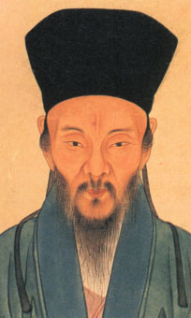
Wang Yangming 王陽明 (1472-1529)
Wang Shouren 王守仁 či Wang Boan 王伯安
Významná kariéra u dvora, generál
Meditace v bambusovém hájku, která vedla k řehodnocení „zkoumání věcí“ gewu 格物. Nejde o to, napravit věci a dát je do správného vztahu, ale napravit své nitro a věci, které se v něm jeví.
„Neexistuje princip,jenž by byl mimo mysl.“ Nejde o neexistenci věcí mimo mysl, ale o jejich zpřístupnění (“aktivizaci“) myslí. Věci (stejně jako mysl) se nachází v klidu a při vzájemném kontaktu se „pohnou“.
Čtyři výroky jako jádro učení (sestaveno žáky):
Ani dobré, ani zlé – taková je mysl ve své konstituci.
Dobré a zlé vzniká když se pohne úmysl.
Schopnost rozpoznat dobré a zlé je věcí vrozeného morálního poznání (liangzhi 良知)
Konat dobré a zavrhnout zlé je výsledkem napravení věcí v mysli.
„Poznání a jednání splývá v jedno“ Zhi xing he yi 知行合一. Poznávání je samo o sobě aktem, který je nerozlišitelný od aplikace poznávaného.

Slide 6
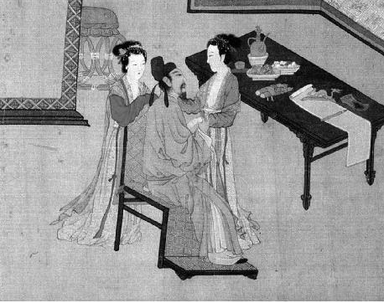
Taizhouská škola Taixhou xuepai 泰州學派
Wang Gen 王艮 (1483-1541)
Li Zhi 李贄 (1527–1602)
Učení dostupné všem společenským vrstvám
Kritika Konfucia a tradičních hodnot
Otázka tužeb a vliv na literaturu

